Slide 1
吉川市介護予防・日常生活支援
総合事業説明会
平成２８年１１月１４日（月）・１７日（木）１８：００～１９：３０
吉川市中央公民館１０１・１０２会議室
吉川市いきいき推進課
※本資料は、現時点での本市の方向性を示したものであり、今後の検討の過程で変更する場合があります。

Slide 2
新しい介護予防・日常生活支援総合事業への移行①
制度改正の趣旨
平成２６年の介護保険法の改正に基づき、予防給付のうち、「予防訪問介護」、「予防通所介護」が全国一律の給付制度から市町村が地域の実情に基づいてサービスを提供する「介護予防・日常生活支援総合事業」に移行することになります。
この制度改正の背景には、今後１０年で、後期高齢者人口は急激に増加することが見込まれる一方で、働き手（支える側）となる６５歳未満人口は減少が見込まれます。

Slide 3
新しい介護予防・日常生活支援総合事業への移行②
制度改正の趣旨
このため、吉川市においても、全国と同様に介護と生活支援の担い手を、将来に向けて確保するため、住民等の多様な担い手が参画し、地域で高齢者を支える仕組みづくりを進めていく必要があります。
さらに要介護状態の予防と自立に向けた支援、多様で柔軟な生活支援の提供が行われる地域づくりを進めるため、平成２９年４月から吉川市介護予防・日常生活支援総合事業を実施します。

Slide 4
新しい介護予防・日常生活支援総合事業の構成

Slide 5
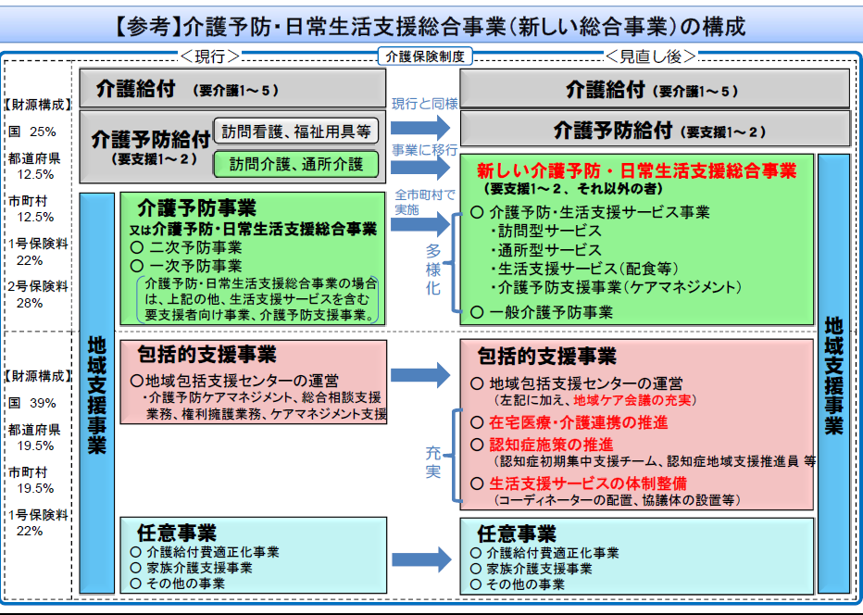

Slide 6
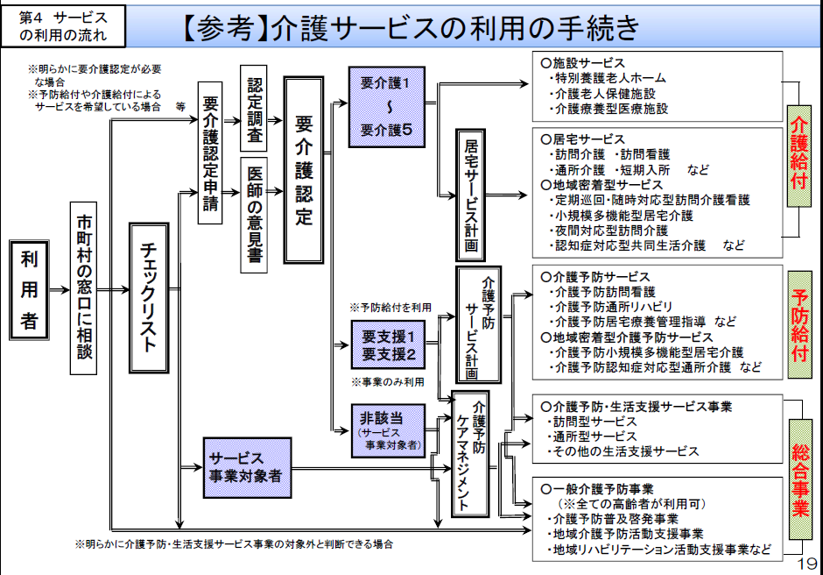

Slide 7
【参考：国資料】(新しい)介護予防・日常生活支援総合事業の構成
・現行の訪問
介護相当
①訪問介護
訪問型サービス
（第１号訪問事業）
・多様な
サービス
②訪問型サービスA（緩和した基準によるサービス）
③訪問型サービスB（住民主体による支援）
④訪問型サービスC（短期集中予防サービス）
・現行の通所
介護相当
⑤訪問型サービスD（移動支援）
介護予防・生活支援サービス事業
①通所介護
通所型サービス
（第１号通所事業）
・多様な
サービス
②通所型サービスA（緩和した基準によるサービス）
③通所型サービスB（住民主体による支援）
介護予防・
日常生活
支援総合
事業
（新しい
総合事業）
④通所型サービスC（短期集中予防サービス）
（従来の要支援者）
・要支援認定を受け た者（要支援者）
・基本チェックリスト該当者（介護予防・生活支援サービス対象事業者）
その他の生活支援サービス
（第１号生活支援事業）
①栄養改善の目的とした配食
②住民ボランティア等が行う見守り
③訪問型サービス、通所型サービスに準じる自立支援に資する生活支援（訪問型サービス・通所型サービスの一体的提供等）
介護予防ケアマネジメント
（第１号介護予防支援事業）
※ 上記はサービスの典型例として示しているもの。
市町村はこの例を踏まえて、地域の実情に応じた、
サービス内容を検討する。
①介護予防把握事業
②介護予防普及啓発事業
一般介護予防事業
③地域介護予防活動支援事業
・第１号被保険者の全ての者
・その支援のための活動に関わる者
④一般介護予防事業評価事業
⑤地域リハビリテーション活動支援事業

Slide 8
平成２９年４月からの提供サービス
区分 |  | 訪問型サービス | 通所型サービス
予防給付 |  | 予防訪問介護 | 予防通所介護
総 合 事 業 | 現行相当 | 訪問介護相当サービス | 通所介護相当サービス
 | 多様なサービス | 生活援助 サービス | 平成２９年度 以降、随時追加
 |  | 訪問型短期 集中予防 サービス | 通所型短期 集中予防 サービス

Slide 9
総合事業の利用対象者①
対象者
平成２９年４月以降に、新規・区分変更・更新により要支援認定を受けた方（認定有効期間の開始年月日が平成２９年４月以降の要支援者）
平成２９年４月以降に、基本チェックリストにより事業対象者と判断された方

Slide 10
総合事業の利用対象者②
ポイント
平成２９年３月３１日以前に、要支援認定を受けている要支援者は、その認定更新等までは、従前の予防給付（介護予防訪問介護・介護予防通所介護）としてサービスを提供します。
平成２９年４月１日以降に認定更新等により要支援認定を受けた方が訪問介護・通所介護を利用する場合は、総合事業としてサービスを提供します。（要支援者の認定有効期間は、最長１年となりますので、平成２９年４月から１年かけて移行します。）

Slide 11
総合事業の利用対象者②
Ｈ２９．４．１
総合事業開始
Ｈ３０．１．１
要支援認定有効期間（例１）
Ｈ２８．４．１
～Ｈ２９．３．３１
Ｈ２９．４．１から総合事業
要支援認定有効期間（例２）
Ｈ２９．１．１～１２．３１
Ｈ２９．１２．３１まで予防給付
Ｈ３０．１．１から
総合事業

Slide 12
訪問型サービスの類型
現行の訪問介護サービス と吉川市訪問介護相当 サービス | 吉川市生活援助サービス （訪問型サービスＡ） | 吉川市訪問型短期集中 予防サービス （訪問型サービスＣ）
身体介護 ＋ 生活援助 | 生活援助 | ・保健師による相談指導 ・理学療法士のリハビリ
身体介護を伴うサービスの利用が必要な場合 | 身体介護を伴わない生活援助中心のサービスを利用する場合 | 日常生活動作等の改善に向けた支援が必要な場合
事業者指定 | 事業者指定 | 委託
予防給付の基準を基本 | 人員等を緩和した基準 | 内容に応じた基準
給付管理対象 | 給付管理対象 | 給付管理対象外

Slide 13
現行相当サービスの指定基準
（訪問介護相当サービス）
 | 項目 | 内容
人員 | 管理者 | 常勤・専従１人以上（兼務可）
 | ・訪問介護員等 ・資格要件 | ・常勤換算２．５人以上 ・介護福祉士、介護職員初任者研修等修了者
 | ・サービス提供責任者 ・資格要件 | ・常勤の訪問介護員等のうち、利用者４０人に１人以上（一部非常勤職員も可） ・介護福祉士、実務研修修了者、３年以上介護等の業務に従事した介護職員初任者研修等修了者
設備 | ・事業の運営に必要な広さを有する専用の区画

Slide 14
現行相当サービスの指定基準
（訪問介護相当サービスを介護給付と一体的に実施する場合）
 | 項目 | 内容
 | 要支援者等と要介護者に一体的に実施する場合の基準緩和策 | 要支援者等と要介護者を合わせた数で訪問介護相当サービス（第１号訪問事業）の基準を満たすこと。
人員 | 管理者 | 常勤・専従１人以上（兼務可）
 | ・訪問介護員等 ・資格要件 | ・常勤換算２．５人以上 ・介護福祉士、介護職員初任者研修等修了者
 | ・サービス提供責任者 ・資格要件 | ・常勤の訪問介護員等のうち、利用者４０人に１人以上（一部非常勤職員も可） ・介護福祉士、実務研修修了者、３年以上介護等の業務に従事した介護職員初任者研修等修了者
設備 | ・事業の運営に必要な広さを有する専用の区画

Slide 15
現行相当サービスの報酬単位
（訪問介護相当サービス）
項目 | 内容
サービス内容 | 現行の介護予防訪問介護と同様
算定区分 | （Ⅰ）要支援１・２、事業対象者で週１回程度 （Ⅱ）要支援１・２、事業対象者で週２回程度 （Ⅲ）要支援２、事業対象者で週２回を超える程度 ※現行の介護予防訪問介護と同額
報酬単位 （月額包括報酬） | （Ⅰ）１，１６８単位 （Ⅱ）２，３３５単位 （Ⅲ）３，７０４単位 ※加算・減算。地域区分単価は、現行の介護予防訪問介護と同様

Slide 16
通所型サービスの類型
現行の通所介護サービスと 吉川市通所介護相当 サービス | 吉川市通所型短期集中予防サービス （通所型サービスＣ）
通所介護と同様のサービス、生活機能向上のための機能訓練 | 通所介護事業所におけるリハビリ
－ | 体力の改善に向けた支援が必要な場合
事業者指定 | 委託
予防給付の基準を基本 | 内容に応じた基準
給付管理対象 | 給付管理対象外

Slide 17
現行相当サービスの指定基準・報酬単位（通所介護相当サービス）
項目 | 内容
サービス内容 | 現行の介護予防通所介護と同様
算定区分 | （Ⅰ）要支援１、事業対象者 （Ⅱ）要支援２、事業対象者 ※現行の介護予防通所介護と同額
報酬単位（月額包括報酬） | （Ⅰ）１，６４７単位 （Ⅱ）３，３７７単位 ※加算・減算。地域区分単価は、現行の介護予防通所介護と同様

Slide 18
現行相当サービスの指定基準
（通所介護相当サービス）
 | 項目 | 内容
 | 管理者 | 常勤・専従１人以上（兼務可）
従事者 | 生活相談員 | 専従１人以上、１人以上は常勤
 | 看護職員 | 専従１人以上
 | 介護職員 | ～１５人：専従１人以上 １５人～：利用者１人に専従０．２人以上 １人以上は常勤
 | 機能訓練指導員 | １人以上
設備 | ・食堂・機能訓練室（３㎡×利用定員以上） ・静養室・相談室・事務室 ・消火設備その他非常災害に必要な設備 ・必要なその他の設備・備品

Slide 19
現行相当サービスの指定基準
（訪問介護相当サービスを介護給付と一体的に実施する場合）
 | 項目 | 内容
 | 要支援者等と要介護者に一体的にサービスを提供する場合の基準緩和策 | 要支援者等と要介護者を合わせた数で通所介護相当サービス（第１号通所事業）の基準を満たすこと。
 | 管理者 | 常勤・専従１人以上（兼務可）
従事者 | 生活相談員 | 専従１人以上、１人以上は常勤
 | 看護職員 | 専従１人以上
 | 介護職員 | ～１５人：専従１人以上 １５人～：利用者１人に専従０．２人以上 １人以上は常勤
 | 機能訓練指導員 | １人以上
設備 | ・食堂・機能訓練室（３㎡×利用定員以上） ・静養室・相談室・事務室 ・消火設備その他非常災害に必要な設備 ・必要なその他の設備・備品

Slide 20
短期集中介護予防サービスの概要
○短期集中予防サービスについては、身体機能等の低下がみられるが、短期間（３～６か月）に集中的な支援により改善が見込まれる方を対象に保健・医療の専門職により提供される訪問又は通所型のサービスとなる。
サービス 種別 | 訪問型短期集中予防サービス | 通所型短期集中予防サービス
概要 | 理学療法士による訪問指導 | 運動器の機能向上を目的としたプログラムの実施
対象者 | ・体力の改善に向けた支援が必要な人で屋内歩行が不安定な人 ・日常生活動作（ＡＤＬ）や手段的日常生活動作（ＩＡＤＬ）の改善に向けた支援が必要な人 | ・病気やけがにより一時的に状態が低下した人や加齢に伴う衰えにより状態が低下した人 ・体力の改善に向けた支援が必要な人 ・短期間集中的に専門的な支援を実施することにより生活機能維持、拡大が見込める人
実施方法 | 委託 | 委託
サービス 提供者 | 理学療法士 | 通所介護事業所
単価 | 検討中 | 検討中
利用者負担 | １割負担 | １割負担

Slide 21
事業所指定の切り替えついて
～おさらい～
見直し対象は、介護予防の訪問介護及び通所介護の事業所です。
既存の事業所（Ｈ２７．３．３１までに介護予防事業所の指定を受けていた事業所）
Ｈ２７．３．３１
総合事業開始
Ｈ３０．３．３１
介護予防
みなし指定
現行相当
介護予防
※１
自動
更新申請
総合事業
※２
※３
※１ 広域指定なので、市外利用可能。有効期間は最大Ｈ３０．３．３１まで。それ以前に指定が
切れるまではそれまでの間で、更新申請が必要。
※２ 全国の市町村からみなし指定を受けているので、市外利用可能。
※３ 市町村毎の指定となるため、市外者については当該市外の市町村に更新申請が必要。
ただし、市外の市町村が指定するか否かは、当該市外の市町村の判断。

Slide 22
指定手続き
平成２９年４月から総合事業サービスへの移行に当たり、以下の手続きにより指定を行います。ただし、平成２７年３月３１日までに訪問介護及び通所介護の県知事の指定を受けた事業所は、手続きは不要です。
項目 | 〆切 | 必要書類 | 提出先
指定申請 | 指定日の２か月前の月の２０日（締切日が閉庁日の場合は、２０日以降の直近） | ・指定申請書及び添付書類 ・審査後、指定日の約１週間前に指定通知書を送付します。 | いきいき推進課
変更 | 変更後１０日以内 | 変更届出書
廃止・休止 | 廃止日又は休止日の１か月前 | 廃止届出書又は休止届出書
再開 | 再開後１０日以内 | 再開届出書
指定更新 | 指定期間満了月の１か月前の月末日 | 概ね有効期間の３か月前頃に指定更新手続きの通知を送付

Slide 23
請求方法
平成２９年４月１日に吉川市介護予防・生活支援総合事業に移行後も、現行の給付と同様に国保連合会の審査支払を活用することができます。吉川市では、以下のサービスについて、国保連合会の審査支払を活用できます。
訪問型サービス（みなし）
通所型サービス（みなし）
吉川市訪問介護相当サービス
吉川市生活援助サービス
吉川市通所介護相当サービス

Slide 24
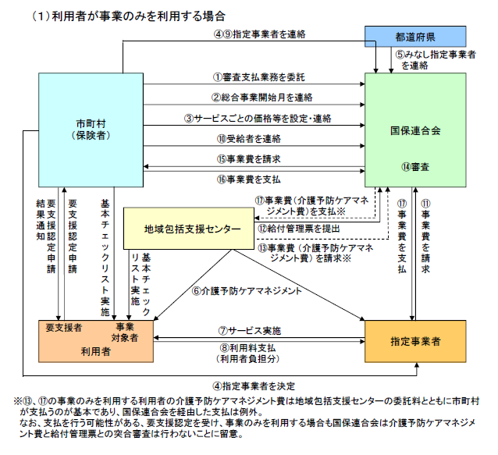
事務処理の流れ①

Slide 25
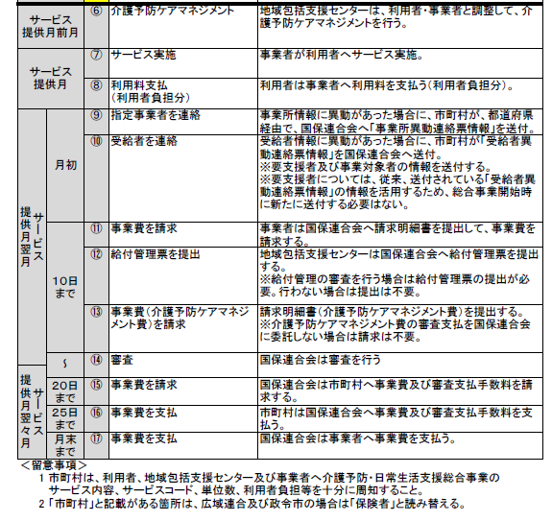
事務処理の流れ①－２

Slide 26
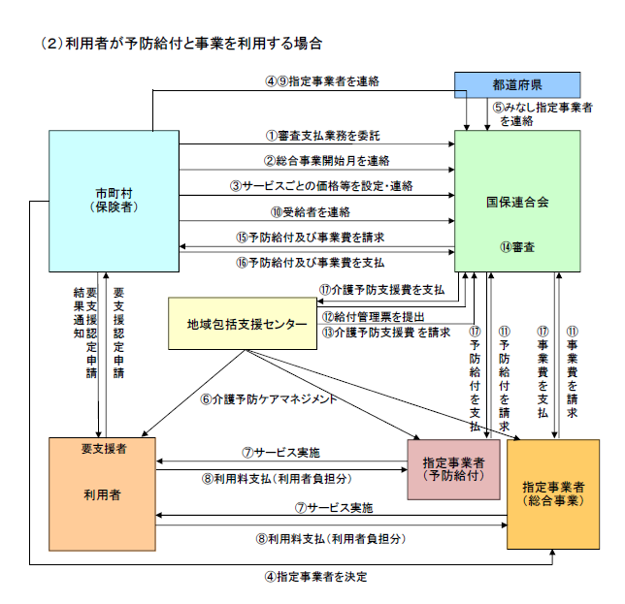
事務処理の流れ②

Slide 27
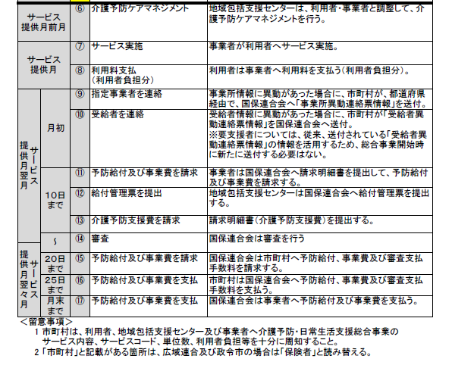
事務処理の流れ②－２

Slide 28
請求のサービスコードについて
～おさらい～
見直し対象は、介護予防の訪問介護及び通所介護の事業所です。
既存の事業所（Ｈ２７．３．３１までに介護予防事業所の指定を受けていた事業所）
Ｈ２９．４．１（総合事業開始）
Ｈ３０．３．３１
介護予防
みなし指定
現行相当
介護予防
※１
自動
更新申請
総合事業
※２
※３
※１ 変更なし。訪問介護が「６１」から始まるコード。通所介護が「６５」から始まるコード。
ただし、要支援の方で、平成２９年４月１日以降（総合事業開始後）に認定更新した方は、※２となる。
※２ 別添の総合事業サービスコード表のとおり。 訪問介護が「Ａ１」、通所介護が「Ａ５」から始まるコード。
※３ 別添の総合事業サービスコード表のとおり。 訪問介護が「Ａ２」、通所介護が「Ａ６」から始まるコード。

Slide 29
ケアマネジメントの概要
○平成２９年４月から総合事業サービスへの移行に当たり、吉川市が実施するケアマネジメントは、ケアマネジメントＡとします。
ケアマネジメント | サービス種別 | 報酬 | 作成者
ケアマネジメントＡ （原則的なマネジメント） | 吉川市訪問介護 相当サービス 吉川市通所介護相当サービス | ４３０単位 ＋ 初回加算３００単位 | 地域包括支援センター（２回目以降は、居宅介護支援事業所に委託可）
 | 訪問型・通所型 短期集中予防 サービス |  | 地域包括支援センター
【参考：国の示すマネジメント類型】
ケアマネジメントＡ サービス担当者会議、モニタリング等を実施するもの
ケアマネジメントＢ （住民主体のサービス提供時に提示）
ケアマネジメントＣ サービス担当者会議は省略、モニタリングは１年以内

Slide 30
利用者負担等
・事業者指定により提供するサービスの利用者負担は、現在の介護給付の利用者負担割合（原則１割、一定以上所得者は２割）と同様です。
・また、給付における利用者負担の軽減制度に相当する高額介護（介護予防）サービス費相当事業を実施予定となります。

Slide 31
利用限度額
事業者指定による提供サービスについては給付管理を行います。要支援認定を受けた方については、現在、適用されている予防給付の利用限度額の範囲内で、給付と事業者指定により提供するサービスと一体的に給付管理します。基本チェックリストにより事業対象者と判断された方については、予防給付の要支援１の利用限度額と同額とします。

Slide 32
質問事項について
質問事項につきましては、この説明会以後も随時受付いたします。頂いた質問に対するご回答につきましては、すべての事業者の皆さまに情報共有をいただく目的から市ホームページにてお知らせいたします。ご質問につきましては、メール、ファクシミリにより下記に提出くださいますようお願いいたします。
宛先：吉川市いきいき推進課 高齢福祉係
ファクス：０４８－９８１－５３９２
メール：ikiiki2@city.yoshikawa.saitama.jp
件名：「総合事業質問」

Slide 33
ご清聴ありがとうございました。

